Slide 1
БУНЯКОВСКИЙ
Виктор Яковлевич
(1804—1889)
Выполнил:
Студент группы 2БТ82
Дериглазов Андрей

Slide 2
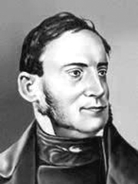
Родился в Баре (ныне Винницкой области). Начальное образование - домашнее. В 1820-1825гг. учился за границей, в частности в Париже, где в то время преподавали такие знаменитые ученые, как П. С. Лаплас, Ж. Б. Ж. Фурье, С. Д. Пуассон, О. Л. Коши, А. М. Лежандр, А. М. Ампер и другие. Там же защитил диссертацию и получил степень доктора математики (1825г.).

Slide 3

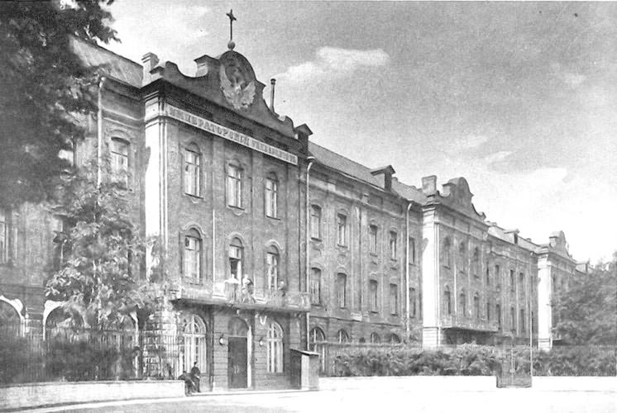
Приехав в Петербург, Буняковский занялся педагогической деятельностью: преподавал в 1-м кадетском корпусе (1827г.), в морском корпусе (1827-1862гг.) и в Институте путей сообщения (1830-1846гг.). В 1846-1859гг. читал курсы аналитической механики, теории вероятностей и математического анализа в Петербургском университете. С 1858г. был главным экспертом производства по вопросам статистики и страхования.

Slide 4
Вклад в математическую статистику
В 1848 году Буняковский поместил в «Современнике» обратившую на себя внимание статью: «О возможности введения определённых мер доверия к результатам некоторых наук и преимущественно статистики».

Slide 5
Вклад в математическую статистику
В 1873—1874 годах Буняковский напечатал в «Записках академии наук» «Антропо-биологические исследования и их приложение к мужскому населению России»; в основу этого сочинения было положено определение в России по возрастам и затем аналитическое сопоставление метрических данных последних лет.

Slide 6
Вклад в математическую статистику
В 1885 году в «Записках академии наук» была помещена статья Буняковского: «О вероятной числительности контингентов русской армии в 1883—1885 годах», являвшаяся очень ценным руководством при решении вопросов, связанных с всеобщей воинской повинностью.

Slide 7
Вклад в математическую статистику
В 1869 году вывел эмпирический закон о смертности, Буняковский упростил этим решение вопросов относительно страхования капиталов и пожизненных доходов.

Slide 8
Спасибо за внимание!!!

